Slide 1
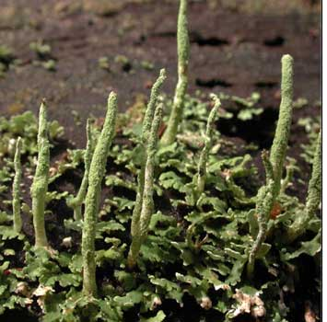
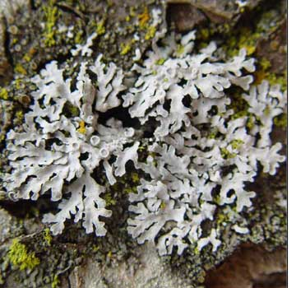

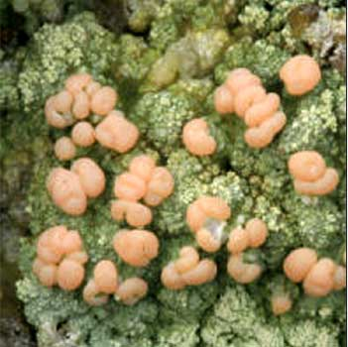

Slide 2
Теме урока:
Лишайники

Slide 3
Вопрос:
Почему лишайники существуют во всех природных зонах?

Slide 4
Лихенология (лат. lichen — лишайник)— наука о лишайниках

Slide 5
Типы слоевищ
Н – накипные лишайники
Л - листовые
К – кустистые

Slide 6
Лишайники -
группа симбиотических организмов, в теле которых сочетаются два компонента: водоросль и гриб

Slide 7
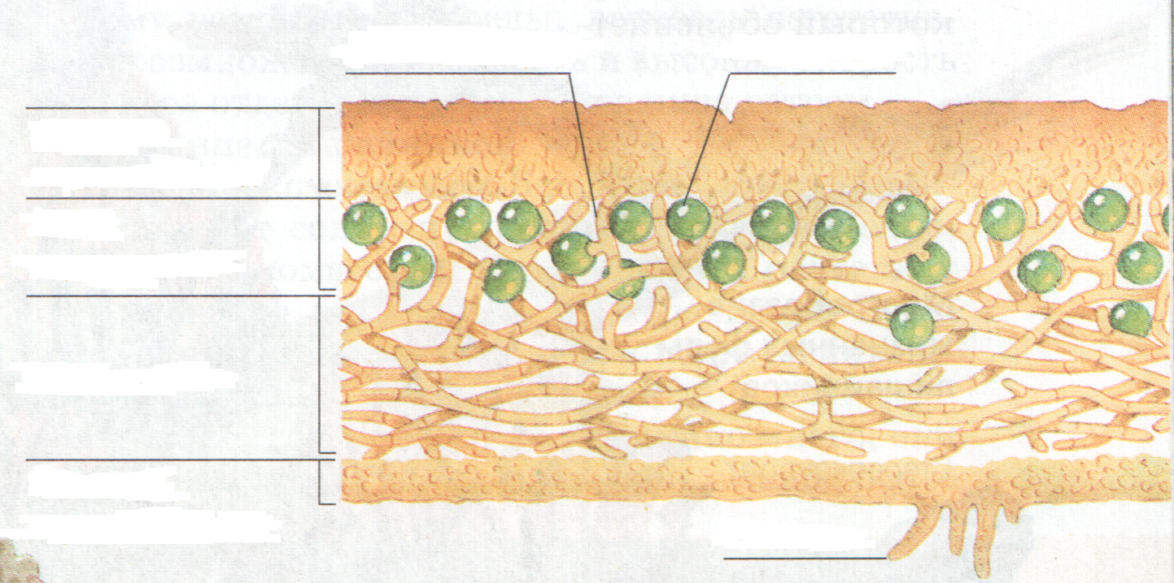
Строение лишайника

Slide 8
Тип питания – автогетеротрофы

Slide 9
Лишайники размножаются
__бесполое________ ____________

Slide 10
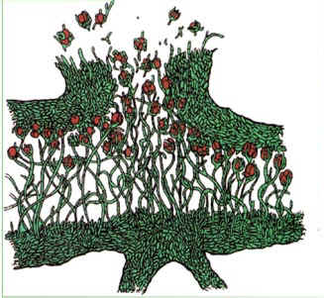
Какой тип размножения ?

Slide 11
Значение лишайников:
Для человека в природе

Slide 12
Индикатора загрязнения среды
При слабом загрязнении исчезают кустистые лишайники.
При среднем загрязнении исчезают листовые лишайники.
При сильном загрязнении исчезают накипные лишайники

Slide 13
Почему лишайники существуют во всех природных зонах?
1.
2.
3.

Slide 14
Правильные ответы:
1) – 2)+ 3)+ 4)+ 5)+ 6) +
Если нет ошибок – «5»
Если 1 ошибка – «4»
Если 2 ошибки – «3»
Если 3 и более ошибки – необходимо еще
раз изучить материал

Slide 15
Сегодня на уроке:
Я узнал …
Я научился …
Мне понравилось …
Я бы хотел …
Новые знания мне пригодятся …

Slide 16
Помните, природа, в отличие от человека, ничего не создает зря. Берегите ее!

Slide 17
Домашнее задание:
Задание для всех: стр.32-36 (прочитать)
«3» -вопросы на стр.36.
Дополнительное: презентация по теме
«Лишайники»

Slide 18
Спасибо за урок!

